Slide 1
Documentação Técnica
Planilhas para desenvolvimento de Manual de Instruções (BA)
06/05/2022 – São Paulo - BR
KHS Indústria de Máquinas Ltda | Engineering

Slide 2
Documentação Técnica - Planilhas para desenvolvimento de Manuais de Instruções (BA)
Conteúdo
  Objetivo
  Definição de dispositivos aplicáveis
  Estrutura da planilha
  Relação entre planilha e conteúdo
  Informações Gerais
  Componentes integrados
  Exceções técnicas e especificações
  Automatização

Slide 3
Documentação Técnica - Planilhas para desenvolvimento de Manuais de Instruções (BA)
Objetivo
Automatizar tarefa de criação do manual de instruções.
Criar fluxo padronizado para elaboração de manuais de instruções.
Padronização de formato para manuais de instruções.
Otimizar tempo de desenvolvimento de manuais de Instruções.

Slide 4
Documentação Técnica - Planilhas para desenvolvimento de Manuais de Instruções (BA)
Definição de dispositivos aplicáveis
A definição dos dispositivos e componentes estruturais aplicáveis informa qual conteúdo a documentação deve apresentar, o mesmo deve ser preenchido de forma adequada, seguindo os parâmetros estabelecidos.
Os dispositivos disponíveis para definição são considerados “não padrão” da máquina/sistema, caso houver dispositivo “não padrão” ausente, ou dispositivo presente possa ser aplicado como “padrão”, favor informar ao responsável.

Slide 5
Documentação Técnica - Planilhas para desenvolvimento de Manuais de Instruções (BA)
Estrutura da planilha
A planilha apresenta diferentes estilos de preenchimento:
    Tabela para preenchimento manual.
    Célula com lista suspensa.
    Coluna livre para confirmação.
A planilha também apresenta botões para facilidade e auxílio ao usuário.

Slide 6
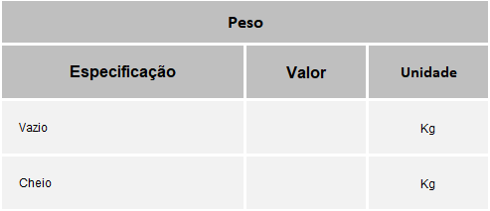
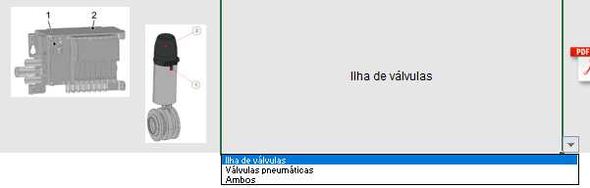
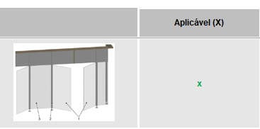

Documentação Técnica - Planilhas para desenvolvimento de Manuais de Instruções (BA)
Estrutura da planilha
Preenchimento
Exemplo 1
Exemplo 2
Exemplo 3
Departamento: Elétrica / Mecânica

Slide 7






Documentação Técnica - Planilhas para desenvolvimento de Manuais de Instruções (BA)
Estrutura da planilha
Botões
Limpa a planilha atual
Gera a documentação
Limpa todo o arquivo
Substitui as tabelas necessárias
Acessa documentos de auxílio
Substitui as imagens necessárias

Slide 8
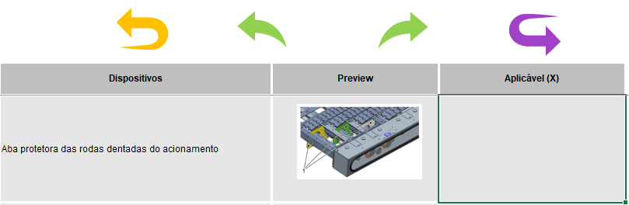
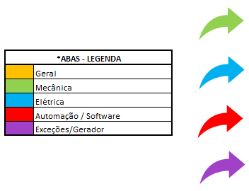
Documentação Técnica - Planilhas para desenvolvimento de Manuais de Instruções (BA)
Estrutura da planilha
Navegação
Botões para fácil navegação estão incluídos em todas abas do arquivo e são categorizados por cores, referentes ao conteúdo a ser preenchido.

Slide 9
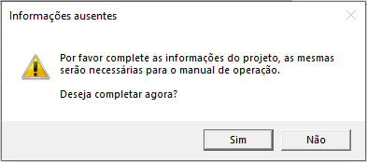
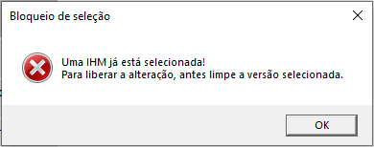
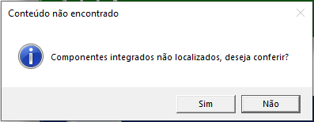
Documentação Técnica - Planilhas para desenvolvimento de Manuais de Instruções (BA)
Estrutura da planilha
Avisos
Diferentes mensagens de aviso podem aparecer ao decorrer do preenchimento.
As mesmas indicarão quais etapas devem ser seguidas ou o caminho recomendável para melhor execução do programa.
As mensagens foram montadas de modo que não interfiram no preenchimento caso não haja necessidade, portanto não devem ser ignoradas ao serem acionadas.

Slide 10
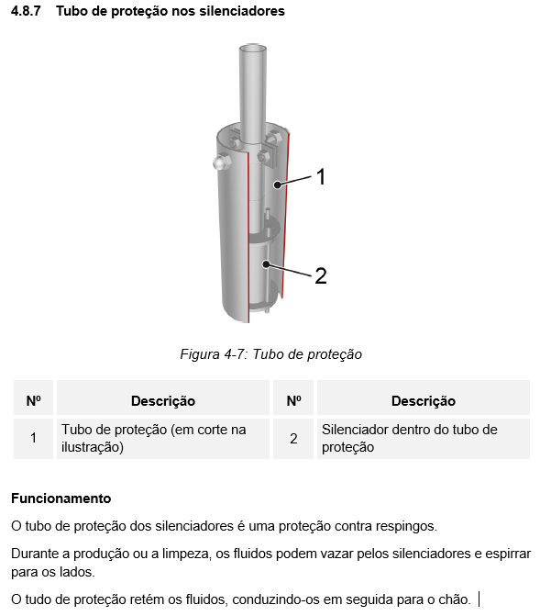
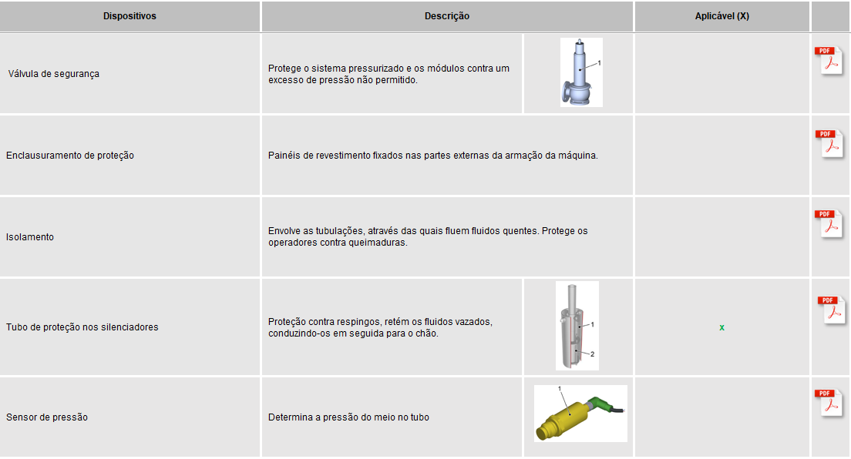
Documentação Técnica - Planilhas para desenvolvimento de Manuais de Instruções (BA)
Relação entre planilha e conteúdo
EXEMPLO DE Conteúdo relacionado

Slide 11
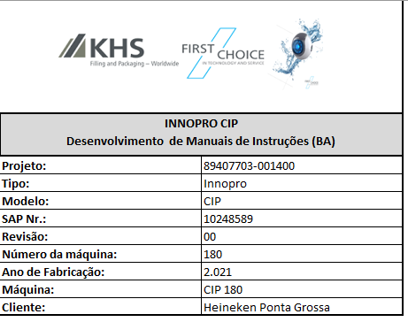
Documentação Técnica - Planilhas para desenvolvimento de Manuais de Instruções (BA)
Informações Gerais
  As informações inseridas serão utilizadas para Capa e placa de informações inseridas na documentação.
  O preenchimento deve seguir o exemplo mostrado ao lado.
  Na célula de “Tipo” também poderá ser informado caso atualização de IHM, o mesmo irá gerar documentação específica.
Tabela de informações
Departamento: Elétrica / Mecânica

Slide 12
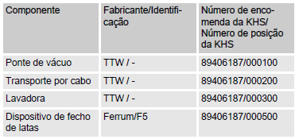
Documentação Técnica - Planilhas para desenvolvimento de Manuais de Instruções (BA)
Componentes integrados
Determinar informações sobre componentes integrados:
    Descrição de componente
    Identificação de Fabricante (Caso não KHS)
    Numero de ordem KHS
    Numero de posição KHS (Caso não exista uma posição especifica, informar posição da maquina na qual o componente foi atribuído)
tabela de componentes integrados
Departamento: Mecânica

Slide 13
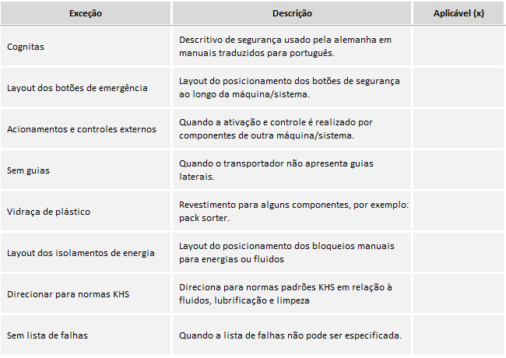
Documentação Técnica - Planilhas para desenvolvimento de Manuais de Instruções (BA)
Exceções técnicas e especificações
Como descrito, essa planilha deve ser preenchida somente em situações onde uma de suas opções seja aplicável.
Isso inclui definições técnicas como “Layout dos isolamentos de energia” e especificações como “Sem lista de falhas”.
Departamento: Elétrica / Mecânica

Slide 14
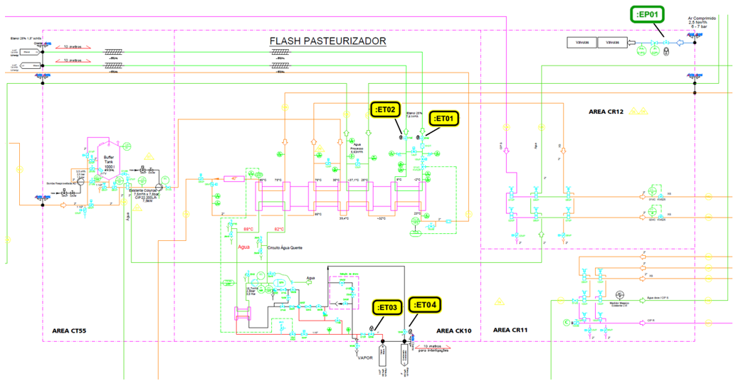
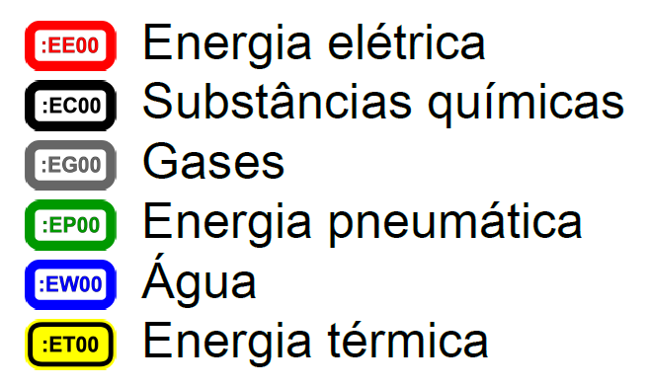
Documentação Técnica - Planilhas para desenvolvimento de Manuais de Instruções (BA)
Exceções técnicas e especificações
Exemplo de layout de isolamento de energias:
Exemplo de elementos de Isolamento da maquina
Departamento: Mecânica

Slide 15
Documentação Técnica - Planilhas para desenvolvimento de Manuais de Instruções (BA)
Automatização
Com o intuito de otimizar o fluxo referente a elaboração de manuais de instruções, a partir da presente data será disponibilizada uma planilha automatizada.
A planilha em questão apresenta botões para “Gerar manual”, “Substituir tabelas” e “Substituir imagens”.
Para seu funcionamento, o usuário deve aceitar a notificação exibida pelo sistema ao apertar os botões, para assim habilitar os macros. Essa notificação pode aparecer em segundo plano, é recomendado minimizar outros aplicativos ao executar essas funções.
Caso ocorra erro, será informado na barra inferior da planilha excel. O erro pode ser devido não aceitar as notificações exibidas. Caso persista, entre em contato com o responsável.

Slide 16
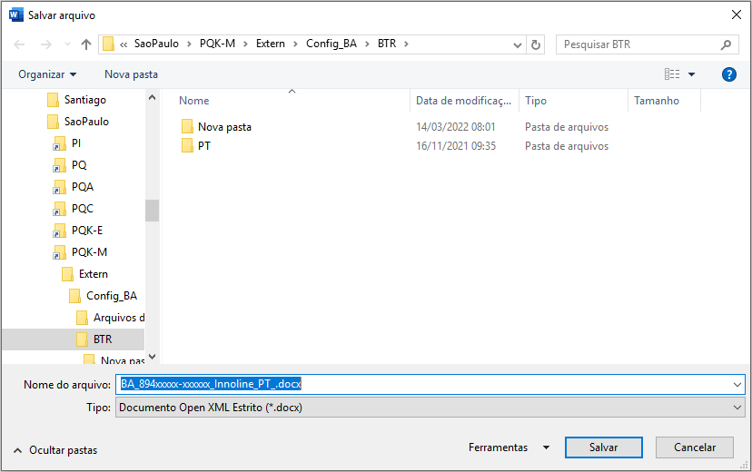
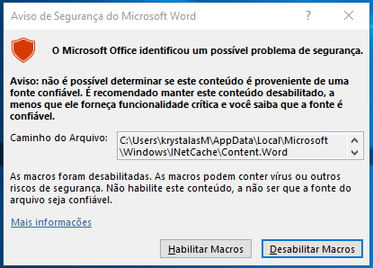
Documentação Técnica - Planilhas para desenvolvimento de Manuais de Instruções (BA)
Automatização
Gerar manual
  Etapa 1: Habilite Macros na notificação do sistema, normalmente aparece ao apertar o botão e novamente após concluir a etapa 2. Se nenhuma notificação aparecer, vá para a área de trabalho e abra o excel na barra de ferramentas.
  Etapa 2: Escolha a pasta do arquivo. O nome e formato do arquivo estão configurados para seguir um padrão, não mude caso não necessário.

Slide 17
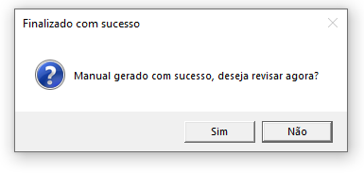
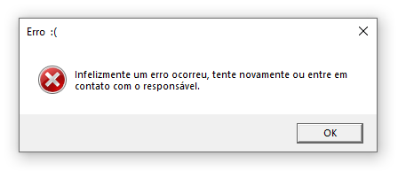
Documentação Técnica - Planilhas para desenvolvimento de Manuais de Instruções (BA)
Automatização
Gerar manual
  Etapa 3: Se finalizado sem erros, uma mensagem será exibida. Escolhendo a opção “Sim” o arquivo será aberto, já a opção “Não” manterá o arquivo salvo na pasta selecionada e finalizará a execução.
  Atenção: Caso qualquer erro ocorra, uma mensagem aparecerá. É recomendado que tente novamente e informe o mais breve possível sobre o erro.

Slide 18
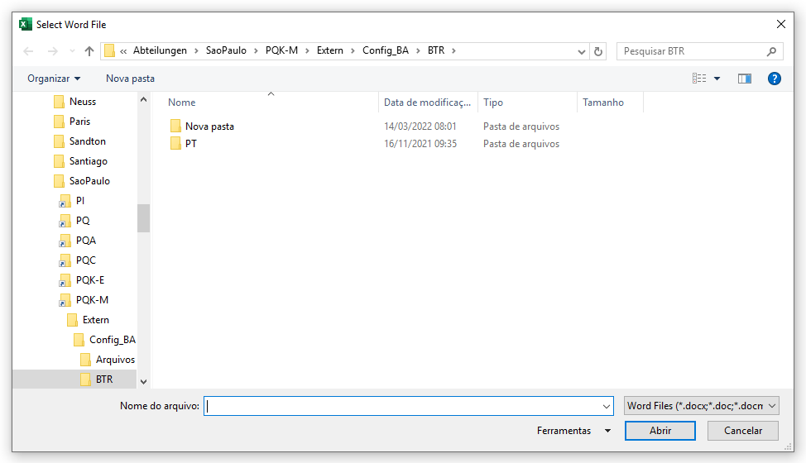
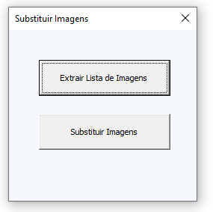
Documentação Técnica - Planilhas para desenvolvimento de Manuais de Instruções (BA)
Automatização
Substituir imagens
  Etapa 2: Caso a substituição não for feita logo após a geração do manual, selecione o arquivo word que deseja extrair as imagens e espere a leitura e conclusão do macro.
  Etapa 1: Na janela clique em extrair lista imagens.

Slide 19
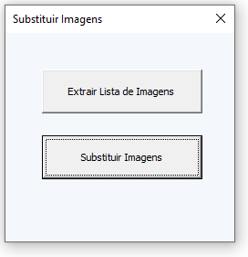
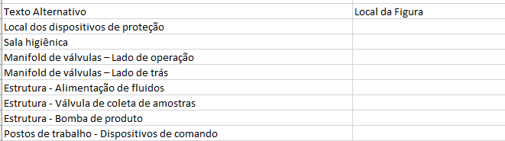
Documentação Técnica - Planilhas para desenvolvimento de Manuais de Instruções (BA)
Automatização
Substituir imagens
  Etapa 3: Uma nova planilha será aberta, em sua segunda coluna deve ser inserido o caminho completo (com nome e formato) do arquivo que irá ser usado.
  Ex: V:\Abteilungen\SaoPaulo\PQK-M\Extern\Config_BA\Imagem.png
  Etapa 4: Clique em substituir imagens. Caso a janela estiver fechada, apenas abra novamente pelo botão na aba “Gerador”.

Slide 20
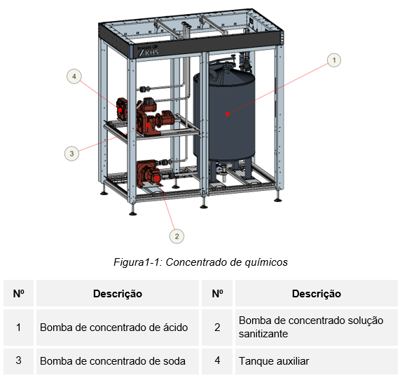
Documentação Técnica - Planilhas para desenvolvimento de Manuais de Instruções (BA)
Automatização
Substituir imagens
Certos conteúdos apresentam uma tabela específica de componentes, a imagem que a ser inserida deve respeitar a numeração na indicação dos componentes.
Caso necessário a tabela pode ser editada para se adequar à imagem.
Exemplo de ligação imagem - tabela

Slide 21
Documentação Técnica - Planilhas para desenvolvimento de Manuais de Instruções (BA)
Automatização
Substituir tabelas
As Tabelas preenchidas na planilha serão adicionadas automaticamente na posição adequada dentro do manual de instruções.
Em certos casos é necessária a mudança de algumas tabelas relacionadas ao conteúdo.
O botão “Substituir tabelas” pode ser usado nesse caso, seguindo os mesmos passos referente à substituição de imagens (o arquivo deverá ser .docx, respeitando a formatação da tabela a ser substituída).
Também pode ser feito manualmente ao revisar o conteúdo.

Slide 22
Documentação Técnica - Planilhas para desenvolvimento de Manuais de Instruções (BA)
ATENÇÃO: TODO MANUAL FEITO ATRAVÉS DESSE MÉTODO DEVE SER DEVIDAMENTE REVISADO
Para a segurança de seus arquivos e do funcionamento do código, feche todas janelas do word abertas antes de sua execução.
Em caso de dúvidas ou problemas com o procedimento, favor entrar em contanto.
No caso de qualquer erro com o código presente, uma mensagem aparecerá na barra inferior do excel, informar o mais breve possível sempre que o mesmo ocorrer.
O conteúdo presente na planilha está aberto a mudança e qualquer sugestão pode ser apresentada.
A estrutura das planilhas está bloqueadas pela segurança do código e não deve ser alterada. Caso necessidade, entre em contato com o responsável.
NUNCA ALTERE O CÓDIGO POR CONTA PRÓPRIA

Slide 23
Thank you for your attention!
06/05/2022– São Paulo - SP
Engineering Department
Matheus.krystalas@khs.com

